Slide 1
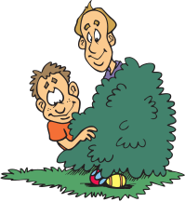
Steh auf, wenn du ...
... auf
Ostereiersuche warst
© fraklassen.dk

Slide 2
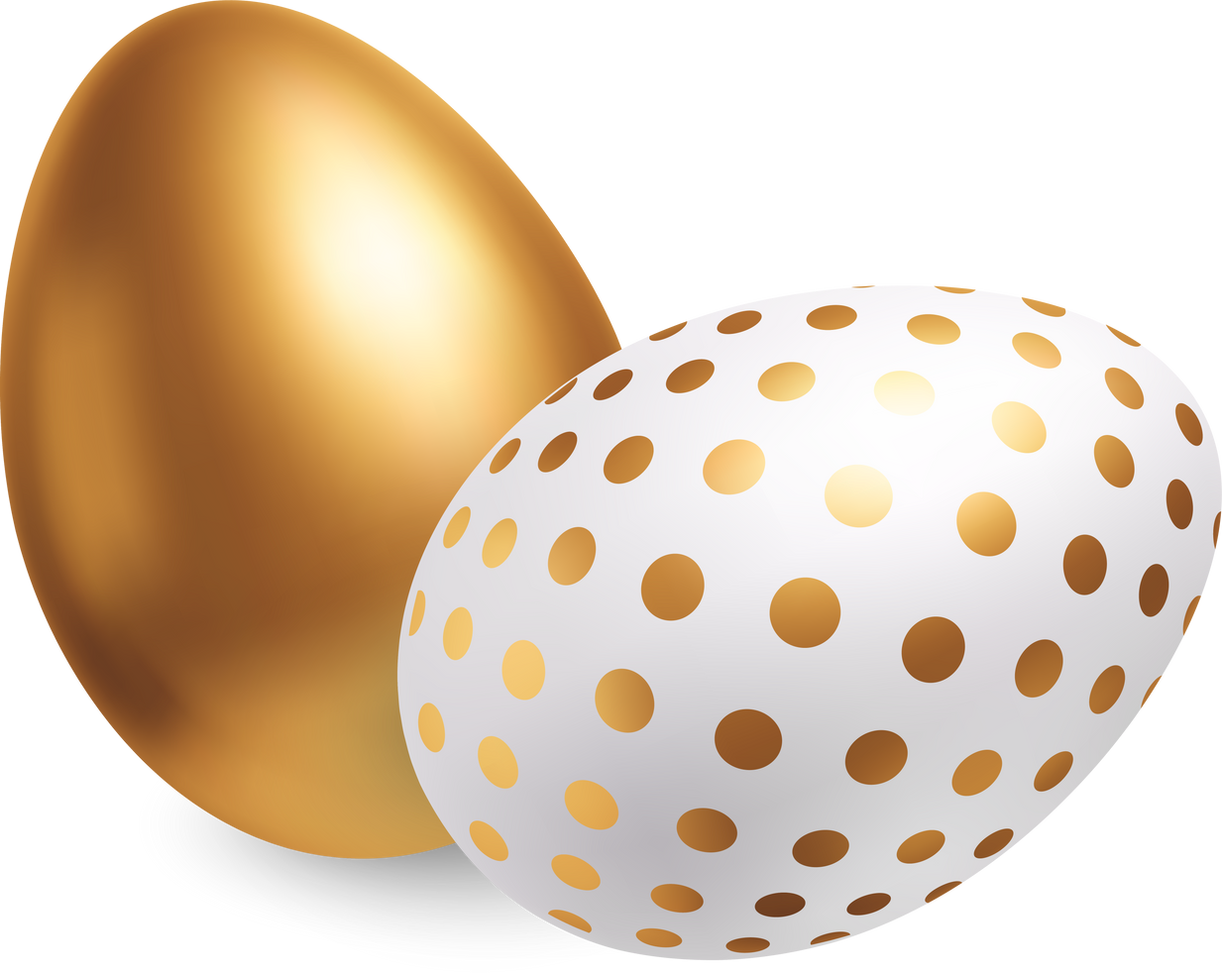
Springe 3 Mal, wenn du...
... Ostereier gegessen hast
© fraklassen.dk

Slide 3

Klatsche zweimal,
wenn du ...
... im Regen
warst
© fraklassen.dk

Slide 4

Dreh dich 1 Mal um,
wenn du ...
... Ostereier bemalt hast
© fraklassen.dk

Slide 5

Setz dich auf den Boden, wenn du ...
... die Sonne genossen hast
© fraklassen.dk

Slide 6
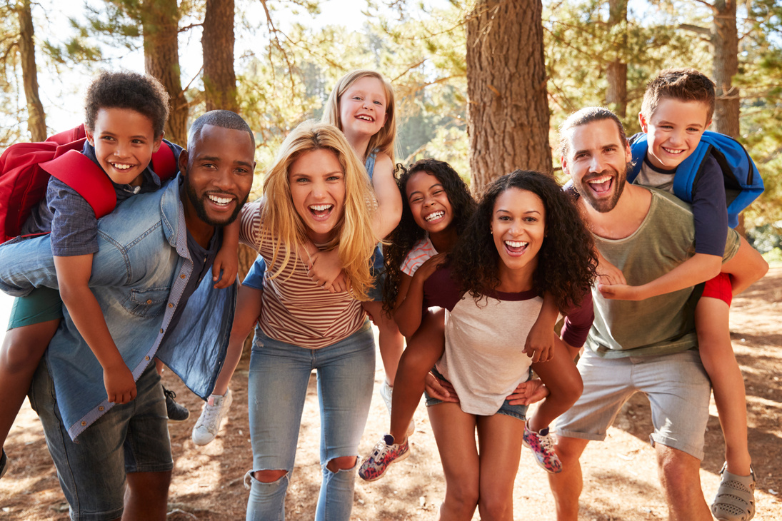
Steh zweimal auf,
wenn du ...
... mit Freunden zusammen warst
© fraklassen.dk

Slide 7
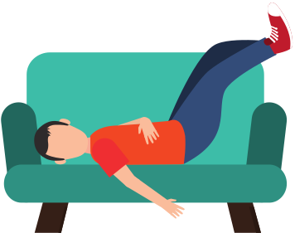
Zähle auf Deutsch bis 3, wenn du ...
...lange geschlafen hast
© fraklassen.dk

Slide 8
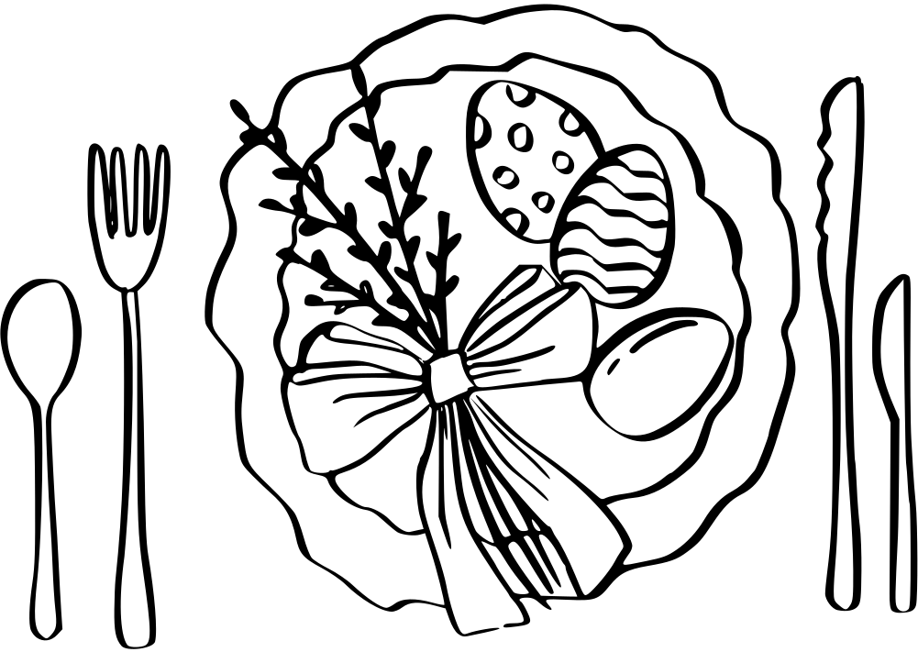
Hüpf auf einem Bein,
wenn du ...
... bei einem Osteressen warst
© fraklassen.dk

Slide 9
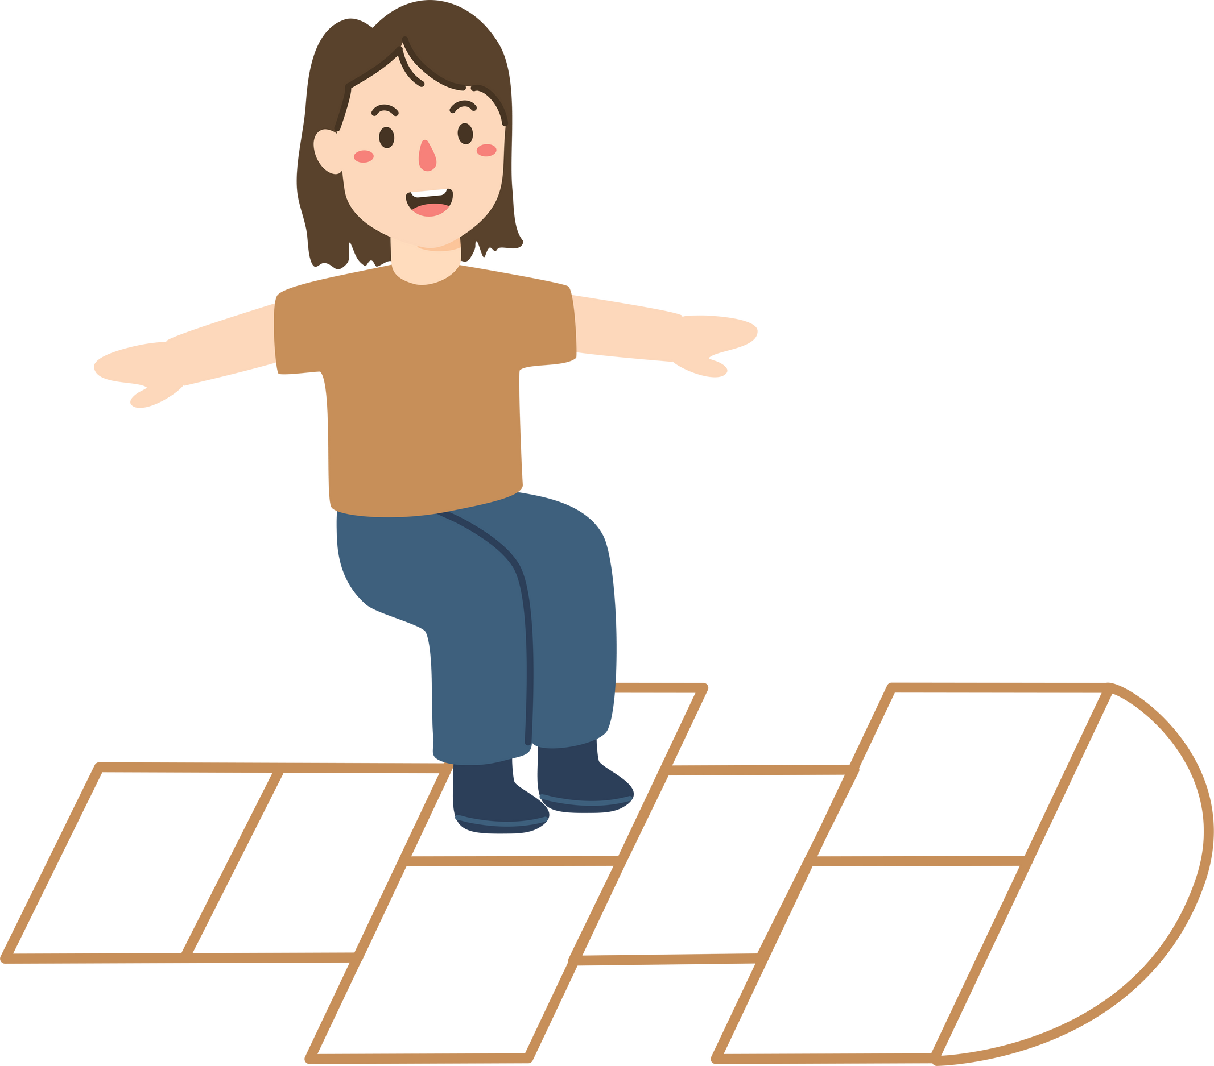
Steh auf, wenn du ...
... draußen gespielt hast
© fraklassen.dk

Slide 10

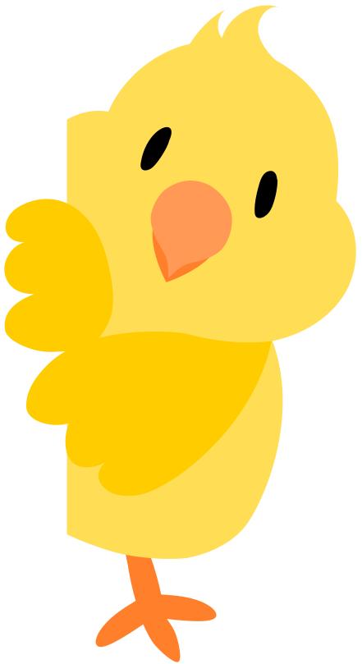
Hände über den Kopf, wenn du ...
... einen Osterfilm gesehen hast
© fraklassen.dk

